Slide 1
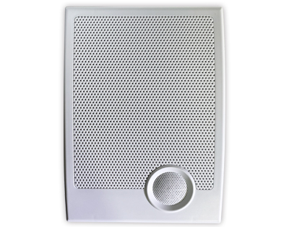
DWS010
WALL SPEAKER
벽부형 스피커
후면 고리에 걸어 간단한 고정 설치 가능
정격출력 : 10W
임피던스 : 1㏀ / 2㏀ (±20)
주파수범위 : 20Hz~15kHz (±20)
외형규격 (Φ x D)mm : 180 x 255 x 125 (±20)
형태 : Wall형
무게 : 1kg (±20)
음압감도 : 100dB (±20)
종류 : PA용스피커

